Slide 1
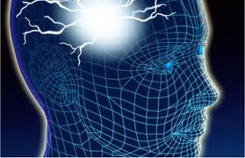
Первая помощь во время приступов эпилепсии и истерии
11 класс, урок 22
МБОУ Зареченская СОШ №2
п.Тоцкое Второе
преподаватель-организатор ОБЖ
Котлов Вадим Витальевич

Slide 2
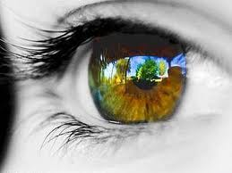
Признаки эпилептического припадка
Внезапная потеря сознания с характерным вскриком перед падением;
Судороги;
Пенистые выделения изо рта, часто с примесью крови;
Широкие, не реагирующие на свет зрачки при обязательном сохранении пульса на сонной артерии;
Непроизвольное мочеиспускание.
Запомни! Чем больший страх испытывает человек перед повторением припадка, тем больше вероятность его возникновения.

Slide 3
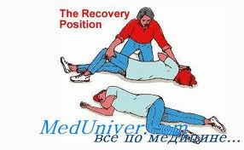
Оказание помощи в начале приступа
Запомни! Широкие, не реагирующие на свет зрачки при сохранённом пульсе на сонной артерии и судорогах во всём теле – достоверные признаки приступа эпилепсии.
Первые действия:
Повернуть больного на бок;
Прижать его плечевой пояс к полу;
Подложить под голову свёрток из одежды или подушку.
Запомни!
Недопустимо прижимать
к полу или поворачивать
только голову больного

Slide 4
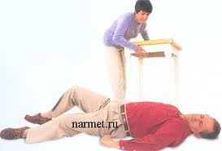
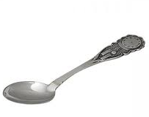
Чтобы уберечь больного во время приступа от случайных травм, необходимо как можно дальше отодвинуть его от ножек мебели, битых стёкол и острых предметов
Запомни! Для предохранения языка от прикуса НЕЛЬЗЯ использовать ложку или другой металлический предмет в качестве роторасширителя.
Запомни!
Достаточно просунуть в рот полоску ткани или резиновый предмет
Будь внимателен!
Не превращай носовой платок в кляп, а резиновый предмет в затычку.

Slide 5
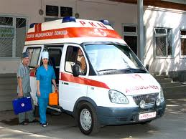
Помощь после окончания приступа
После прекращения судорог и восстановления спокойного дыхания к больному постепенно возвращается сознание, но он не узнает окружающих, не может понять, как оказался на этом месте, речь его замедлена и бессвязна, от него нельзя добиться вразумительных ответов. Однако он способен уже встать и самостоятельно передвигаться.
Запомни!
Нельзя отпускать больного сразу после окончания приступа.
Он нуждается в кратковременном глубоком сне. Его дыхание выравнивается, судорожные подёргивания исчезают, лицо розовеет. Только после 2-3 часов глубокого сна можно быть уверенным в полном прекращении приступа и безопасности больного.
Во всех случаях эпилептического припадка необходимо вызвать
«Скорую помощь»

Slide 6
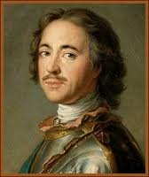
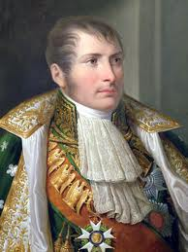
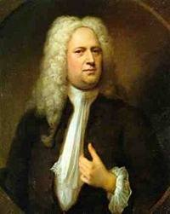
Великие «эпилептики»
Нострадамус
Наполеон Бонапарт
Юлий Цезарь
Фёдор Достоевский
Гендель
Альфред Нобель
Пётр I Великий
Дэвид Байрон
Гюстав Флобер
Стендаль
Александр Македонский
Иван IV Грозный

Slide 7
ЧЕТЫРЕ ЗАПОВЕДИ КАК УМЕНЬШИТЬ ВЕРОЯТНОСТЬ ЭПИЛЕПТИЧЕСКОГО ПРИПАДКА
Заповедь первая. Регулярно принимать лекарства, назначенные врачом, отнюдь не бесполезное занятие. (Больные, забывшие о своих приступах, — не такая уж большая редкость.)
Заповедь вторая. Прием алкоголя и курение - недопустимы! (лучшую провокацию приступа трудно придумать.)
Заповедь третья. Ни в коем случае нельзя упрекать больного в его болезни. (подобный моральный садизм только спровоцирует новый приступ.)
Заповедь четвертая. Если приступ возник впервые в жизни, нужно как можно скорее обратиться к врачу. (Попытка скрыть недуг может обернуться очень большой бедой.)

Slide 8
ИСТЕРИЧЕСКИЙ ПРИПАДОК
Истерический припадок – зрелище не для слабонервных. Больная (женщины чаще подвержены этому состоянию) катается по полу и бьется головой, раздирая ногтями лицо и грудь, рвет на себе волосы и одежду, изгибается дугой, опираясь о пол затылком и пятками (истерическая дуга), рычит, вопит, стонет, выкрикивая какие-то фразы, и это далеко не полный перечень действий, на которые способна фантазия истерички.
Главное, что во время истерического припадка, в отличие от эпилептического, зрачки обязательно реагируют на свет и практически не бывает непроизвольного мочеиспускания и прикусов языка.

Slide 9
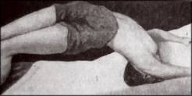
ЗАПОМНИ! Истерический припадок устраивается в присутствии хотя бы одного зрителя. Чем больше зрителей, тем ярче спектакль.
ОСНОВНЫЕ ОТЛИЧИЯ ИСТЕРИЧЕСКОГО ПРИПАДКА ОТ ЭПИЛЕПТИЧЕСКОГО:
При истерике сохраняются сознание и реакция зрачков на свет.
Во время истерического припадка психопат обязательно обозначит истерическую дугу, которой никогда не бывает при эпилепсии.

Slide 10
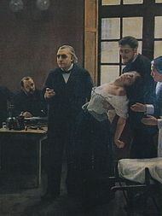
ЗАПОМНИ! Истерический припадок опасен не столько для больного, сколько для окружающих.
Во время припадка больная редко наносит себе тяжелые травмы: даже падая на пол, она сначала выберет место почище и только затем ляжет. Опасность состоит в другом: сочувствие зрителей разжигает в ней азарт и заводит до такой степени, что ей бывает трудно остановиться.
Самое большое зло истерики — это простота в достижении цели: малышу — получение желанной игрушки; взрослому — исполнение его прихоти.
Познав однажды успех в достижении цели и уверовав в безотказность такого способа, можно стать действительно больным человеком с очень скверным характером. Ребенок в этой ситуации подобен домашнему террористу, взявшему в заложники спокойствие всей семьи. Уголовное будущее таких отпрысков не вызывает сомнений.

Slide 11
НЕДОПУСТИМО ИДТИ НА ПОВОДУ ИСТЕРИКА!
КАК ПРЕКРАТИТЬ
ИСТЕРИЧЕСКИЙ ПРИПАДОК И ИСТЕРИКУ
Оборвать припадок, а точнее, прекратить спектакль, проще простого: достаточно удалить зрителей или внезапно ударить истеричку по щеке, облить холодной водой или неожиданно с грохотом уронить что-либо. Произойдет мгновенная реакция: больная вздрогнет, оглянется по сторонам и вряд ли продолжит свое представление. Чтобы предотвратить повторение припадка, надо вывести больную из толпы. При наличии даже небольшой травмы следует обязательно вызвать «Скорую помощь» и проконсультировать больную у психиатра.
ЗАПОМНИ!
Прекратить истерику помогут самообладание, твердость и немного сарказма в восприятии происходящего.

Slide 12
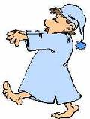
Понятие о снохождении или лунатизме

Slide 13
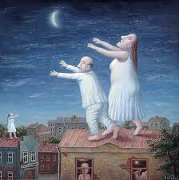
Лунатизм
Снохождение, лунатизм, или сомнамбулизм (лат. somnus — сон + ambulare — ходить, передвигаться), не так уж редко встречается в нашей жизни. Чаще всего это происходит с ребенком, который среди ночи садится в постели, встает и идет по комнате или совершает любые другие привычные, достаточно координированные действия: одевается, умывается, складывает или перебирает предметы, затем возвращается в постель или ложится в другом месте и продолжает спать. При этом глаза бывают открытыми, но взгляд устремлен куда-то вдаль. Испугаться лунатика не мудрено. При виде бредущей по коридору сомнамбулы у любителей кошмаров волосы встают дыбом.
ЗАПОМНИ!
Резкий окрик или шум может до смерти перепугать лунатика. Он моментально потеряет равновесие и упадет. В кровь разби­тое лицо и заикание — далеко не самые тяжелые последствия тако­го пробуждения.

Slide 14
ОКАЗАНИЕ ПОМОЩИ ПРИ СНОХОЖДЕНИИ
•Тихо, стараясь не разбудить, подойти к ребенку сзади.
• Осторожно взять его под руку и довести до постели.
• Уложить и накрыть одеялом.
•Утром ни в коем случае не рассказывать ему о случившемся.
• При повторении подобного случая обратиться к врачу.

Slide 15
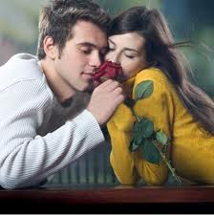
Будьте здоровы!

